Slide 1
ЧТО ТАКОЕ «НАЛОГ НА ПРОФЕССИОНАЛЬНЫЙ ДОХОД»?
МОЖНО НЕ ПЛАТИТЬ СТРАХОВЫЕ ВЗНОСЫ
Отсутствует обязанность по уплате фиксированных взносов на пенсионное страхование. Пенсионное страхование осуществляется в добровольном порядке.
НЕТ ОТЧЕТОВ И ДЕКЛАРАЦИЙ
Декларацию представлять не нужно. Учет доходов ведется автоматически в мобильном приложении.
ЧЕК ФОРМИРУЕТСЯ В ПРИЛОЖЕНИИ
Не надо покупать ККТ. Чек можно сформировать в мобильном приложении «Мой налог».
ЛЕГАЛЬНАЯ РАБОТА БЕЗ СТАТУСА ИП
Можно работать без регистрации в качестве ИП. Доход подтверждается справкой из приложения.
ПРЕДОСТАВЛЯЕТСЯ НАЛОГОВЫЙ ВЫЧЕТ
Сумма вычета — 10 000 рублей. Ставка 4% уменьшается до 3%, ставка 6% уменьшается до 4%. Расчет автоматический.
НЕ НУЖНО СЧИТАТЬ НАЛОГ К УПЛАТЕ
Налог начисляется автоматически в приложении. Уплата — не позднее 25 числа следующего месяца.
ВЫГОДНЫЕ НАЛОГОВЫЕ СТАВКИ
4% — с доходов от физлиц. 6% — с доходов от юрлиц и ИП. Других обязательных платежей нет.
ПРОСТАЯ РЕГИСТРАЦИЯ ЧЕРЕЗ ИНТЕРНЕТ
Регистрация без визита в инспекцию: в мобильном приложении, на сайте ФНС России, через банк или портал госуслуг.
СОВМЕЩЕНИЕ С РАБОТОЙ ПО ТРУДОВОМУ ДОГОВОРУ
Зарплата не учитывается при расчете налога. Трудовой стаж по месту работы не прерывается.
САМОЗАНЯТОСТЬ

Slide 2
КОМУ ПОДХОДИТ ЭТОТ НАЛОГОВЫЙ РЕЖИМ?
Новый спецрежим могут применять физлица и индивидуальные предприниматели (самозанятые), у которых одновременно соблюдаются следующие условия:
При ведении этой деятельности не имеют работодателя, с которым заключен трудовой договор.
Они получают доход от самостоятельного ведения деятельности или использования имущества.
Не привлекают для этой деятельности наемных работников по трудовым договорам.
Вид деятельности, условия ее осуществления или сумма дохода не попадают в перечень исключений, указанных в статьях 4 и 6 Федерального закона от 27.11.2018 № 422-ФЗ.
САМОЗАНЯТОСТЬ

Slide 3
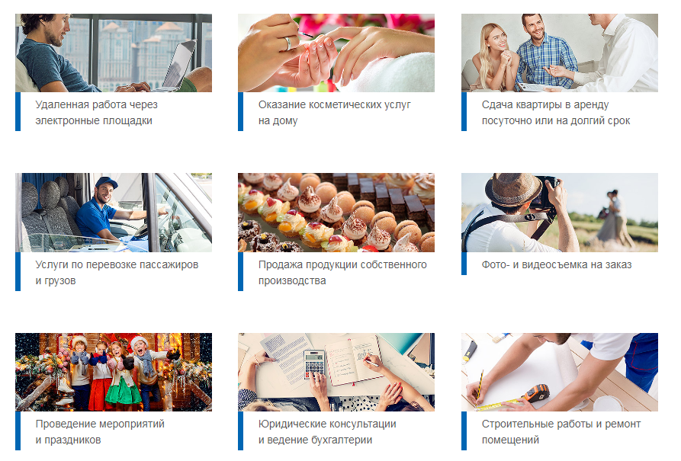
Вот несколько примеров, когда налогоплательщикам (самозанятым) подойдет специальный налоговый режим:
Налог на профессиональный доход можно платить и при осуществлении других видов деятельности, если соблюдаются все условия, предусмотренные Федеральным законом от 27.11.2018 № 422-ФЗ.
САМОЗАНЯТОСТЬ

Slide 4
ОГРАНИЧЕНИЕ ПО СУММЕ ДОХОДА
Налог на профессиональный доход можно платить, только пока сумма дохода нарастающим итогом в течение года не превысит 2,4 МЛН РУБЛЕЙ.
Ограничения по сумме месячного дохода нет. Сумма дохода контролируется в приложении «Мой налог». После того, как доход превысит указанный лимит, налогоплательщик должен будет платить налоги, предусмотренные другими системами налогообложения.
Физические лица без статуса ИП должны будут платить налог на доходы физических лиц. Индивидуальные предприниматели смогут подать уведомление о применении подходящего спецрежима и платить налоги по предусмотренным им ставкам и правилам.
С начала следующего года можно будет снова платить налог на профессиональный доход. Но для этого нужно соблюсти формальности: пройти регистрацию и отказаться от применения других спецрежимов, если они используются индивидуальным предпринимателем.
САМОЗАНЯТОСТЬ

Slide 5
Налоговая ставка зависит от того, кто перечислил деньги налогоплательщику налога на профессиональный доход.
4%
при расчетах с физическими лицами
6%
при расчетах с ИП и организациями
Ставка 4% используется, если доход за товар, работы или услуги поступил от физического лица.
Ставка 6% используется, если поступление от юридического лица или индивидуального предпринимателя
Покупателя нужно указать при формировании чека в приложении «Мой налог». Учет налоговых ставок и расчет суммы налога к уплате происходит автоматически. Все произведенные начисления и предварительную сумму налога к уплате можно увидеть в приложении в любое время в течение месяца.
Налоговый режим будет действовать в течение 10 лет. В этот период ставки налога не изменятся.
САМОЗАНЯТОСТЬ

Slide 6
КАКИЕ ПЛАТЕЖИ ЗАМЕНЯЕТ НАЛОГ НА ПРОФЕССИОНАЛЬНЫЙ ДОХОД?
Физические лица не уплачивают налог на доходы физических лиц с тех доходов, которые облагаются налогом на профессиональный доход.
Индивидуальные предприниматели не уплачивают:
налог на доходы физических лиц с тех доходов, которые облагаются налогом на профессиональный доход;
налог на добавленную стоимость, за исключением НДС при ввозе товаров на территорию России;
фиксированные страховые взносы.
САМОЗАНЯТОСТЬ

Slide 7
КАК СТАТЬ НАЛОГОПЛАТЕЛЬЩИКОМ НАЛОГА НА ПРОФЕССИОНАЛЬНЫЙ ДОХОД?
Чтобы использовать новый специальный налоговый режим, нужно пройти регистрацию и получить подтверждение. Без регистрации применение налогового режима и формирование чеков невозможно.
Регистрация в приложении "Мой налог" занимает несколько минут. Заполнять заявление на бумаге и посещать инспекцию не нужно. Доступны несколько способов:
с использованием паспорта для сканирования и проверки, а также фотографии, которую можно сделать прямо на камеру смартфона;
c использованием ИНН и пароля, которые используются для доступа в личный кабинет физлица на сайте nalog.ru;
с помощью учетной записи Единого портала государственных и муниципальных услуг.
САМОЗАНЯТОСТЬ

Slide 8
Также налогоплательщик может зарегистрироваться, обратившись в уполномоченные банки, а при отсутствии смартфона - работать через вэб-версию приложения «Мой налог».
Способы регистрации:
Бесплатное мобильное приложение «Мой налог»
Кабинет налогоплательщика «Налога на профессиональный доход» на сайте ФНС России
Уполномоченные банки
С помощью учетной записи Единого портала государственных и муниципальных услуг
Более подробная информация на: https://npd.nalog.ru/
САМОЗАНЯТОСТЬ

Slide 9
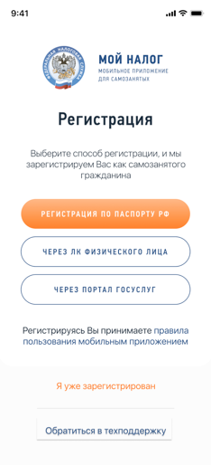
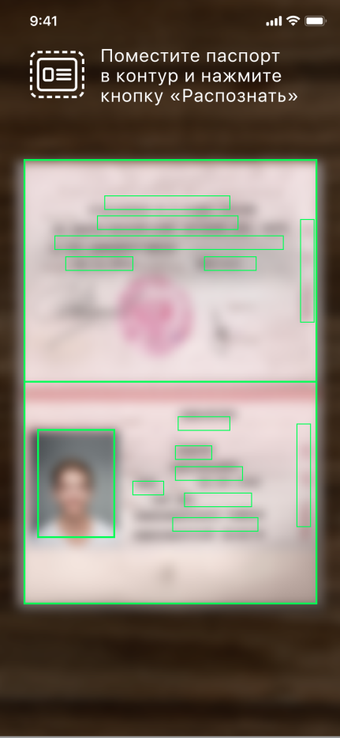
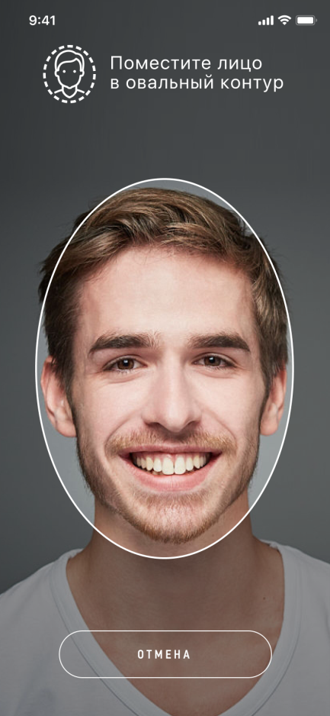
Регистрация занимает несколько минут. Заполнять заявление на бумаге не нужно. При регистрации в приложении «Мой налог» понадобится только паспорт для сканирования и проверки, а также фотография, которую можно сделать прямо на камеру смартфона.
Регистрация очень простая.
Вместо подписи заявления нужно просто моргнуть в камеру.
Приложение уже доступно для скачивания в App Store и Google Play
САМОЗАНЯТОСТЬ

Slide 10
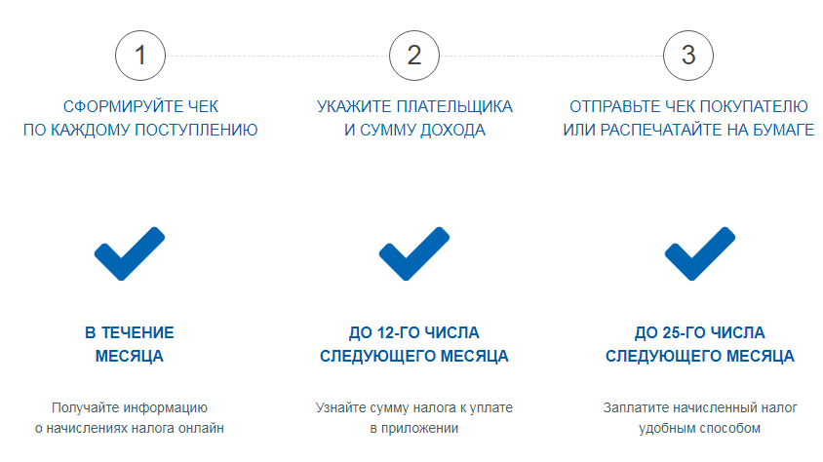
КАК РАССЧИТАТЬ СУММУ НАЛОГА К УПЛАТЕ?
Самостоятельно ничего считать не нужно. Применение налогового вычета, учет налоговых ставок в зависимости от налогоплательщика, контроль над ограничением по сумме дохода и другие особенности расчета полностью автоматизированы.
От налогоплательщика требуется только формирование чека по каждому поступлению от того вида деятельности, которая облагается налогом на профессиональный доход.
САМОЗАНЯТОСТЬ

